Slide 1
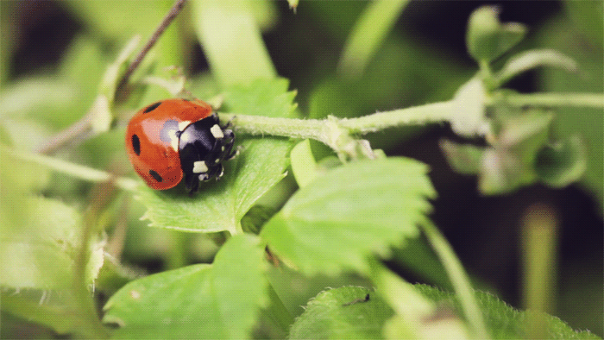
Тема: «Разноцветные букашки»
Воспитатель : Коростелева С.Ю.

Slide 2
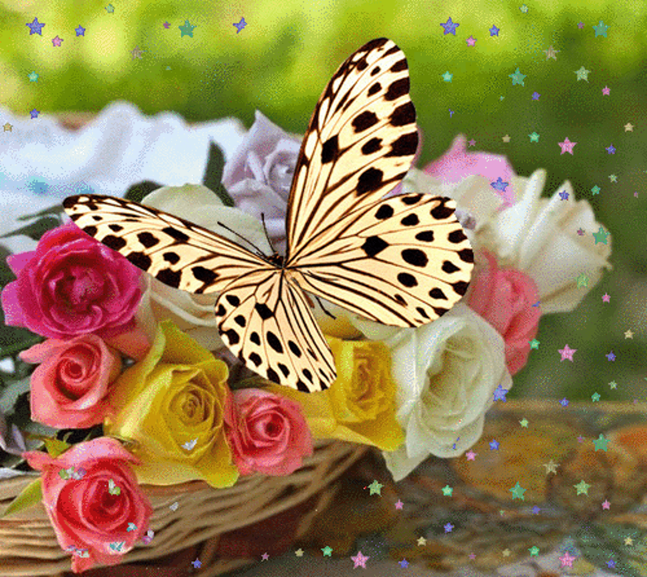
Здравствуйте, уважаемые родители ! Перед началом нашего занятия предлагаю подготовить : картонку с нарисованной на ней ромашкой, цветной пластилин. Уважаемые родители! Объясните, пожалуйста, ребёнку задания, сфотографируйте его в процессе их выполнения и поделитесь этой информацией с воспитателями. Спасибо за помощь!

Slide 3
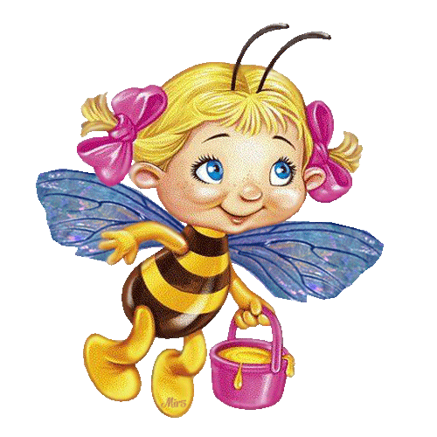
Здравствуйте, ребята! Знакомьтесь- это пчелка Майя
-Меня зовут пчелка Майя!
-Сегодня я хочу с вами отправиться в удивительный мир моих друзей.
- Кто они?

Slide 4
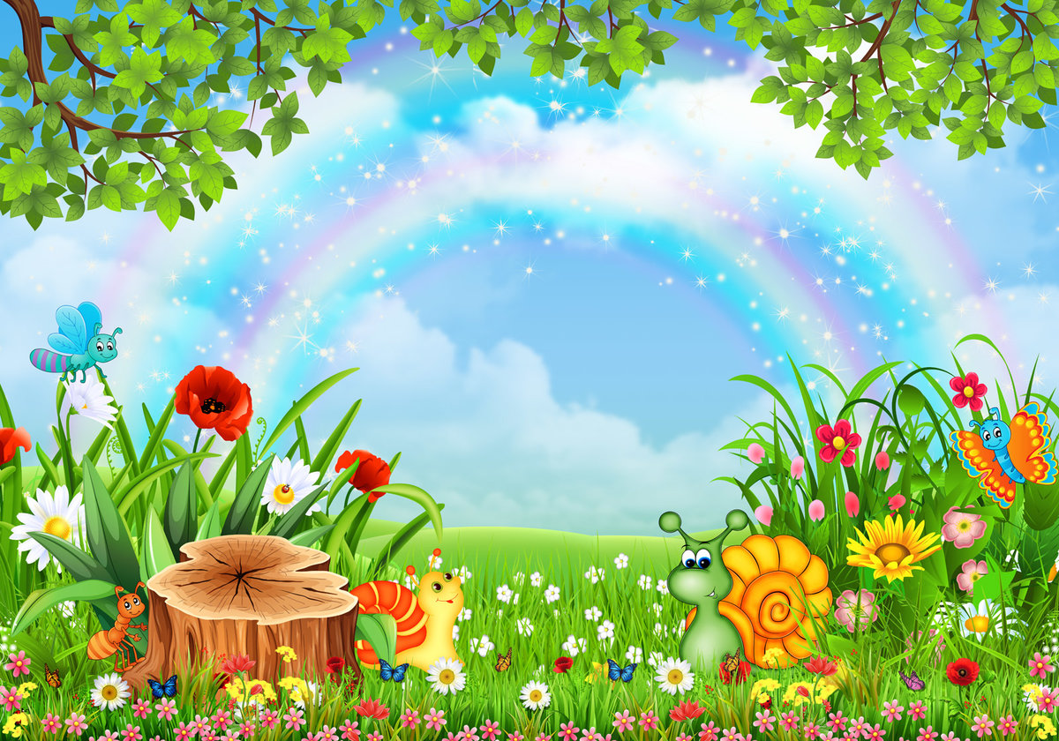
Отгадайте загадку
Голубой аэропланчик
Сел на белый одуванчик

Slide 5
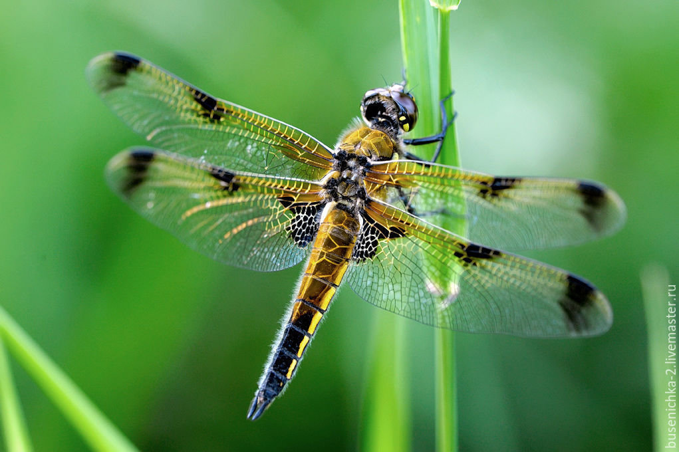
Стрекоза

Slide 6
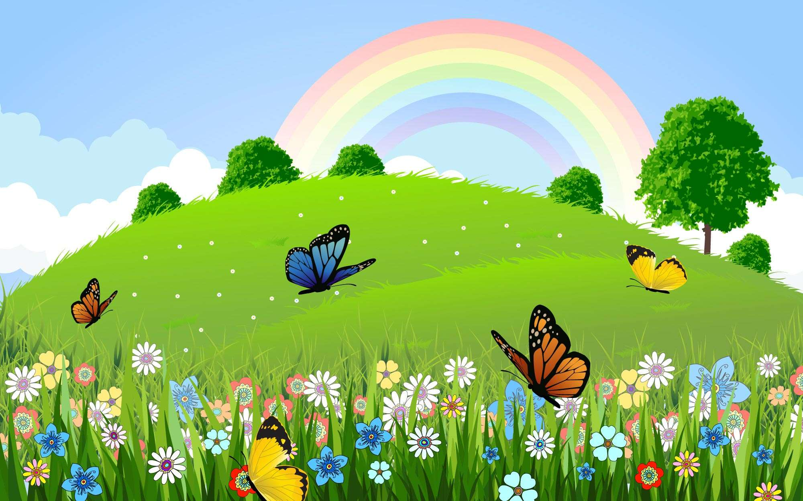
Отгадайте загадки
Над цветком порхает, пляшет,
Веером узорным машет

Slide 7
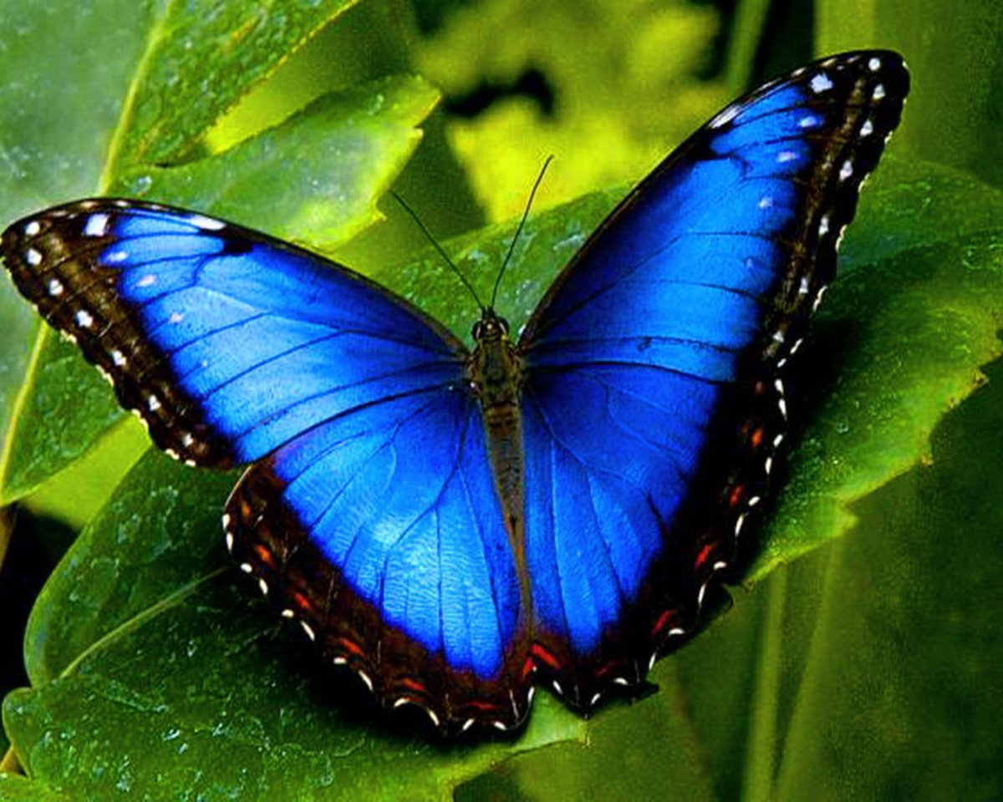
Бабочка

Slide 8
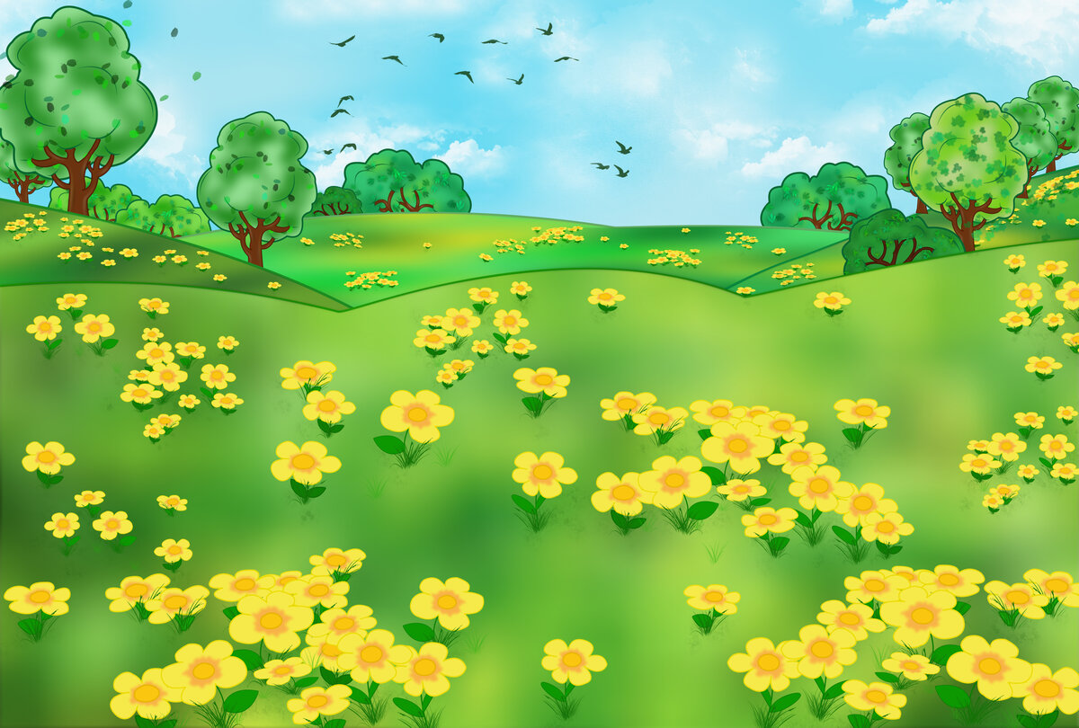
Отгадайте загадку
Не жужжу, когда сижу,
Не жужжу, когда хожу,
Не жужжу, когда тружусь,
А жужжу, когда кружусь.

Slide 9
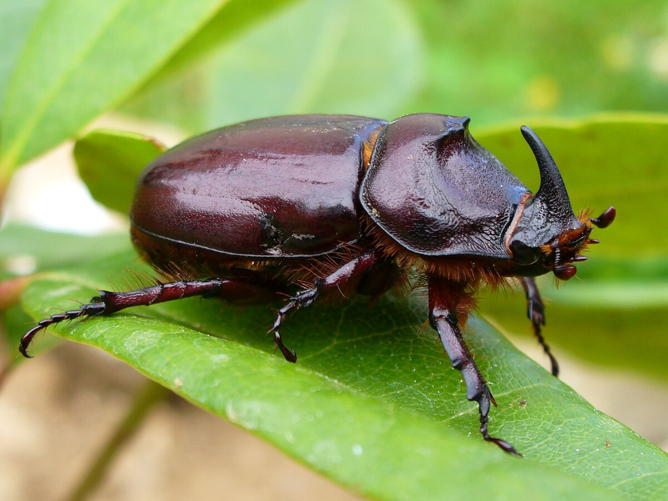
Жук

Slide 10
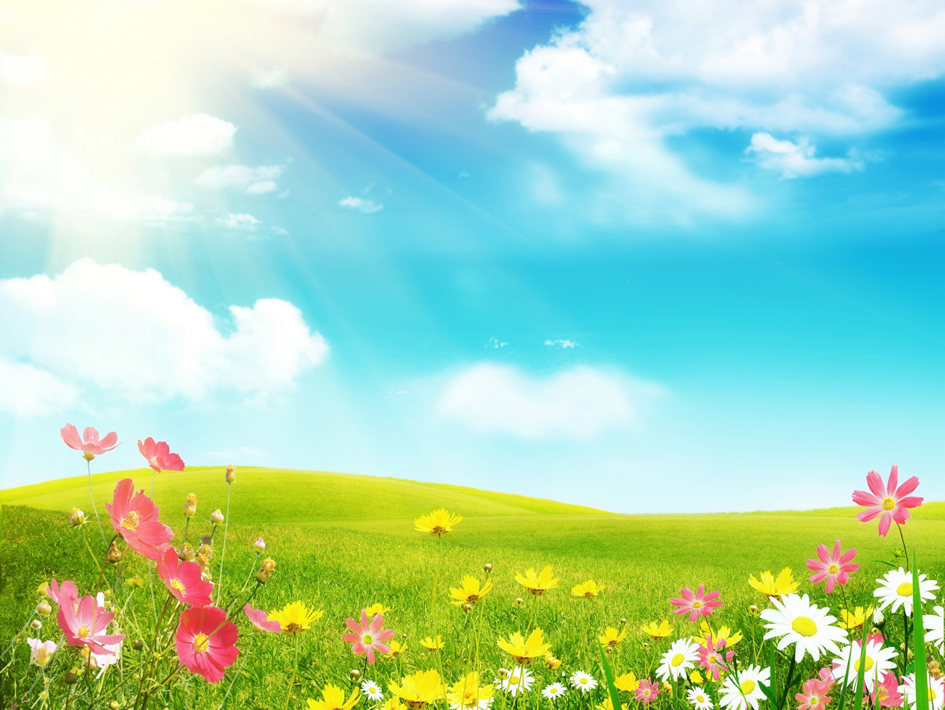
Отгадайте загадку
Не зверь, не птица —нос, как спица.
Летит — пищит, сядет — молчит.
Кто его убьёт, тот кровь свою прольёт

Slide 11
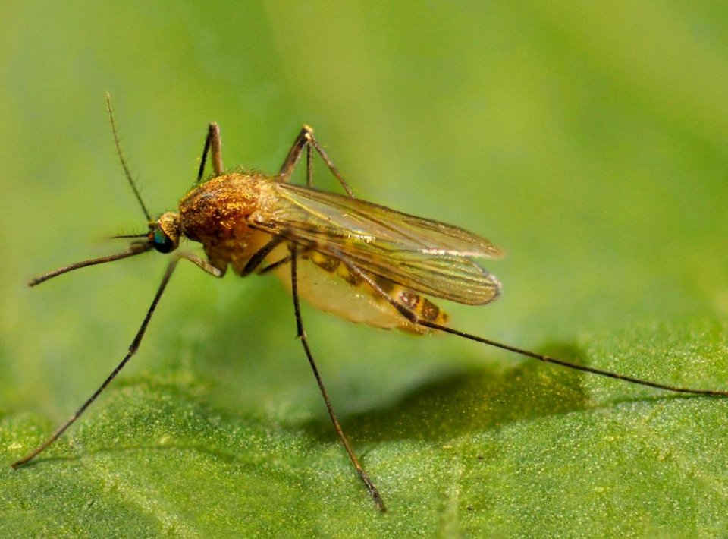
Комар

Slide 12
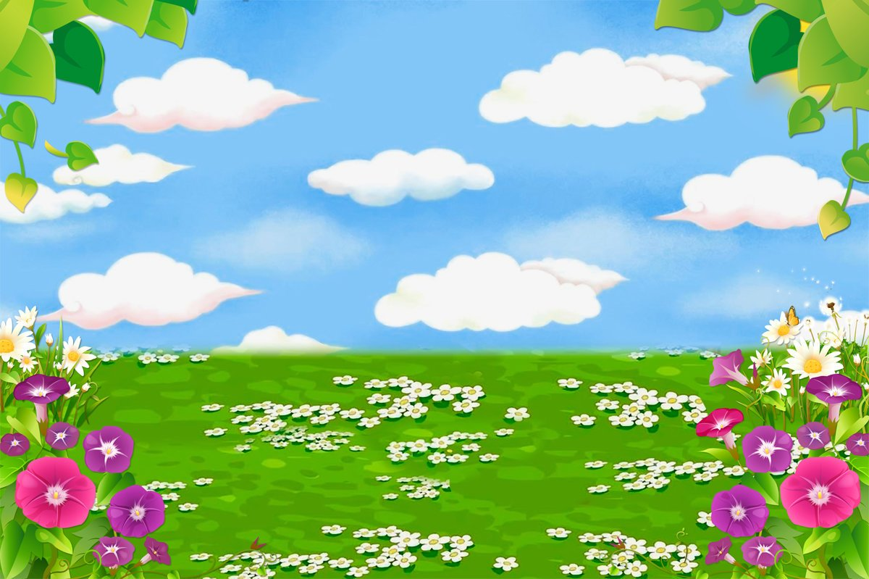
Отгадайте загадку
Красный, маленький комочек,
На спине немного точек,
Не кричит и не поет,
А по листику ползет

Slide 13
Божья коровка

Slide 14
Ребята, давайте, я вам буду показывать картинки, а вы будете отгадывать, кто на них нарисован

Slide 15
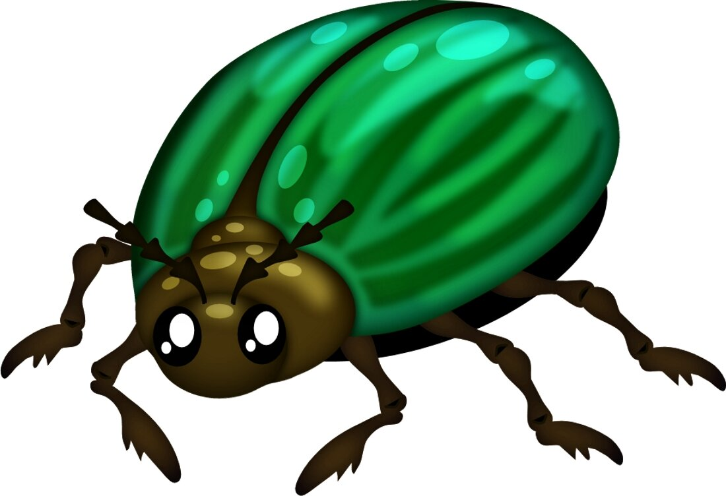
Жук
ЖУК

Slide 16
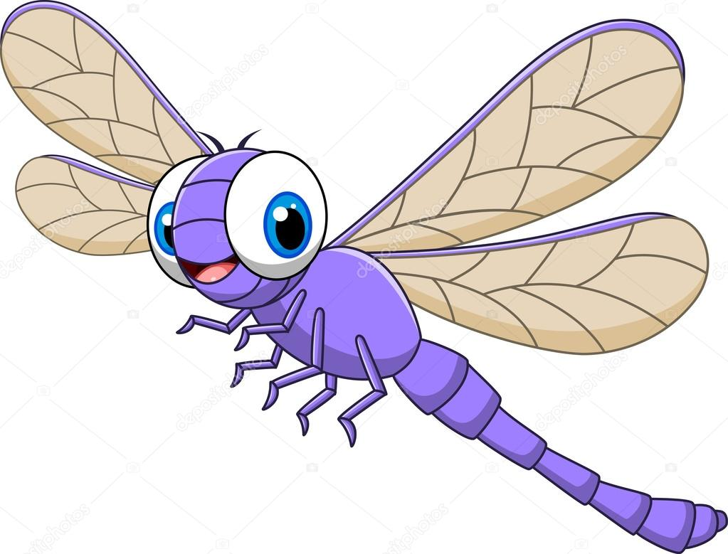
СТРЕКОЗА

Slide 17
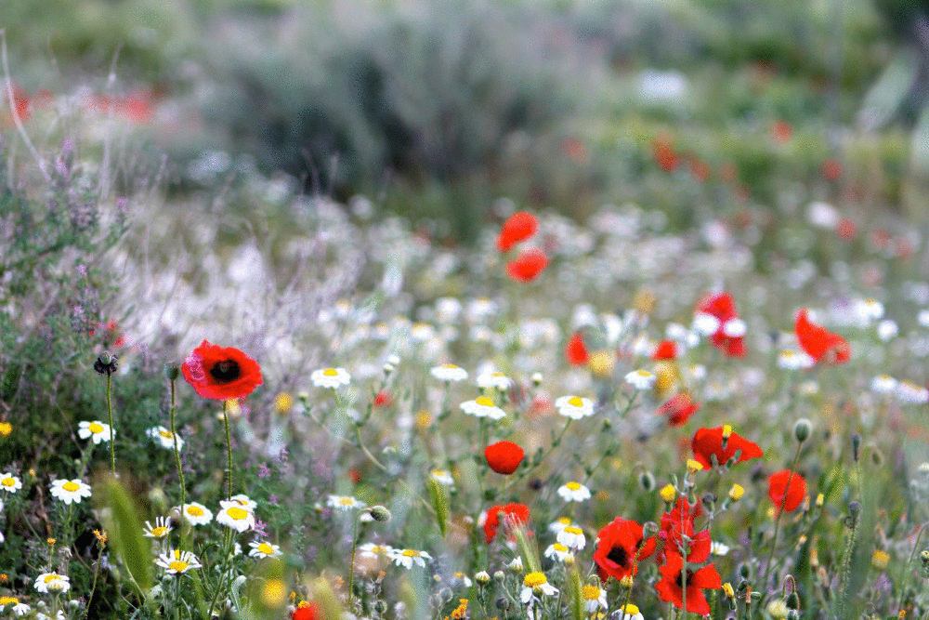
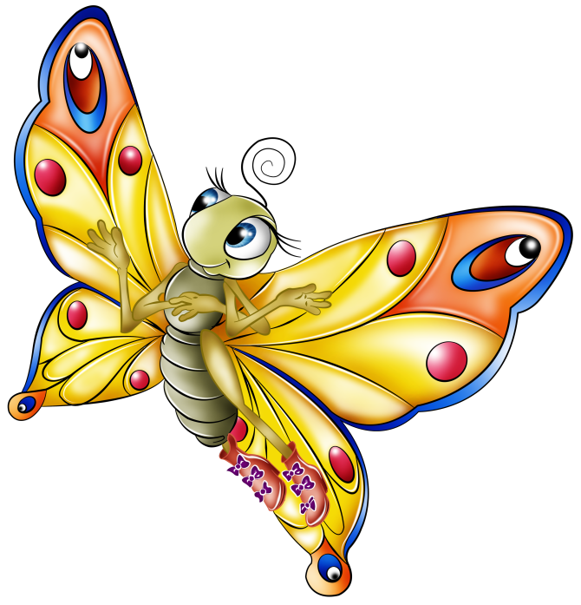
БАБОЧКА

Slide 18
А как их назвать всех одним словом?
Правильно, насекомые. На казахском языке насекомые - құрт-құмырсқалар.
Длинное слово, давайте его ещё раз проговорим - құрт-құмырсқалар.
Вы наверное устали, предлагаю вам немного отдохнуть:

Slide 19
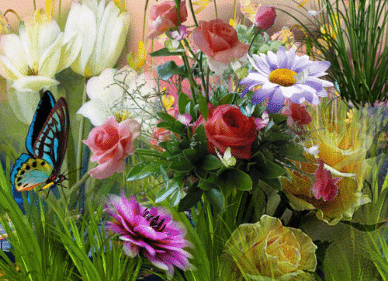

Slide 20
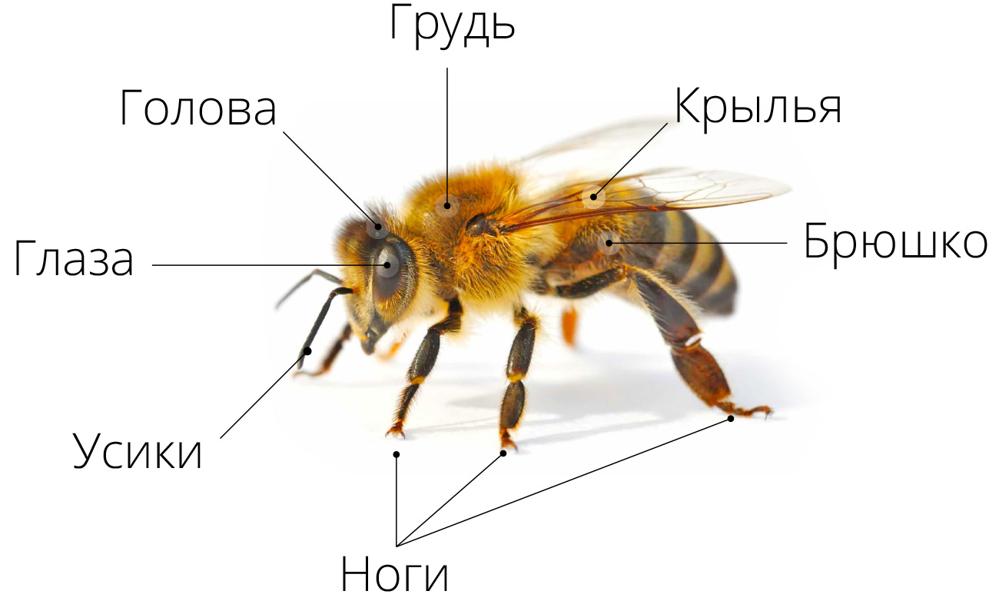
Давайте рассмотрим, какие части тела есть у насекомого?
Голова, тело, ножки, усики.
А какой они формы?
А размера?

Slide 21
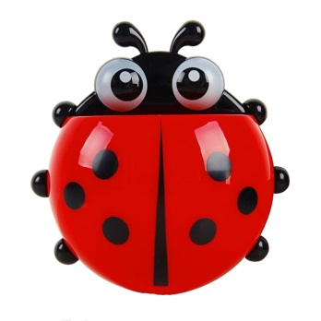
Посмотрите, перед вами лежат цветы.
А мы на них посадим насекомых.
Вы сегодня видели много насекомых - и божью коровку, и жука, и стрекозу, и комара, и бабочку.
Предлагаю вам посадить на свой цветочек божью коровку. Я покажу вам, как можно при помощи пластилина сделать красивую божью коровку.

Slide 22
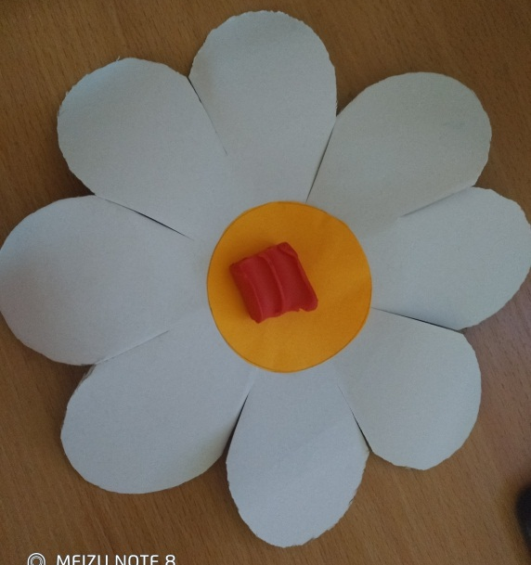
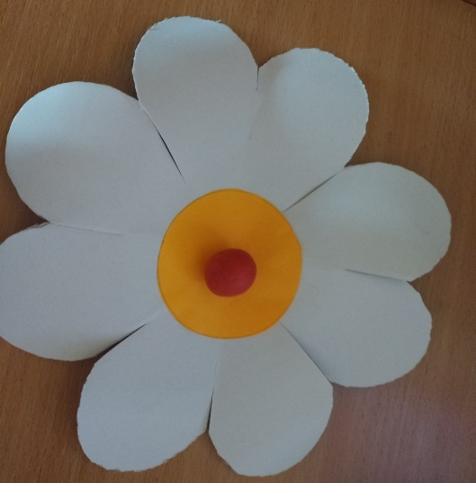
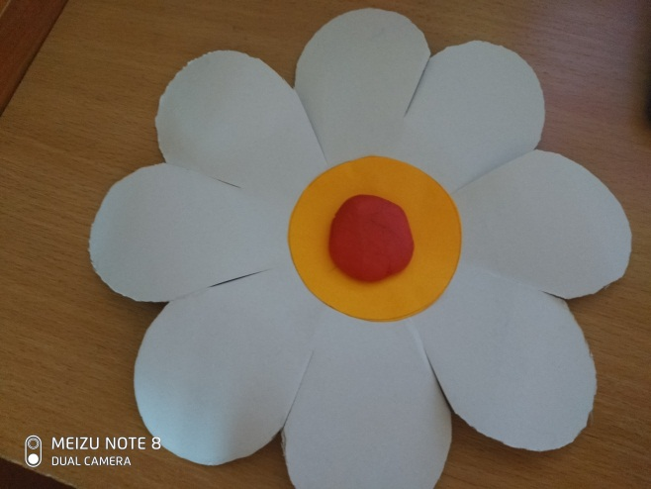
Я беру кусочек красного пластилина, раскатываю его в шар, затем придавливаю на середину нашего цветка
Немного расплющиваю и примазываю

Slide 23
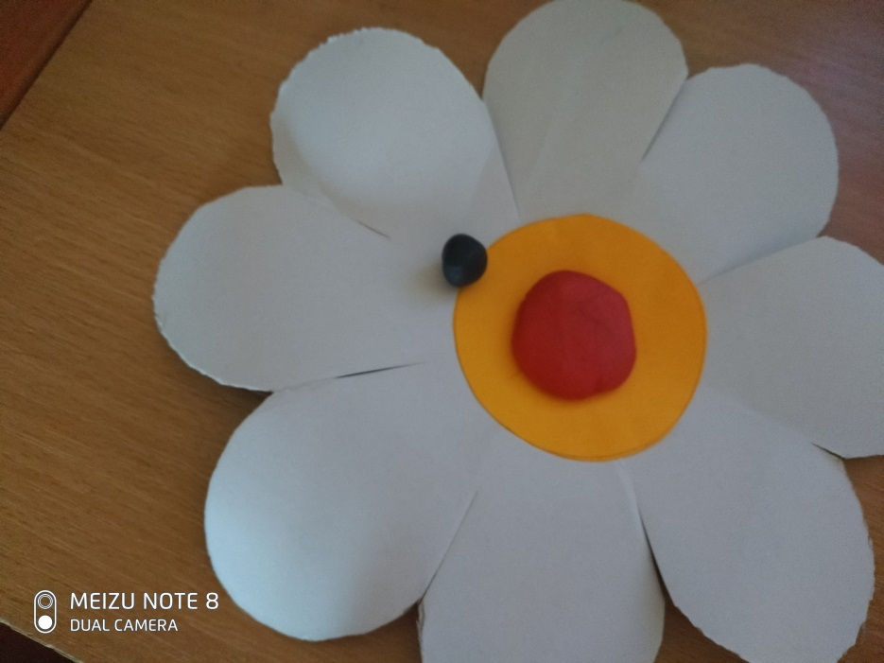
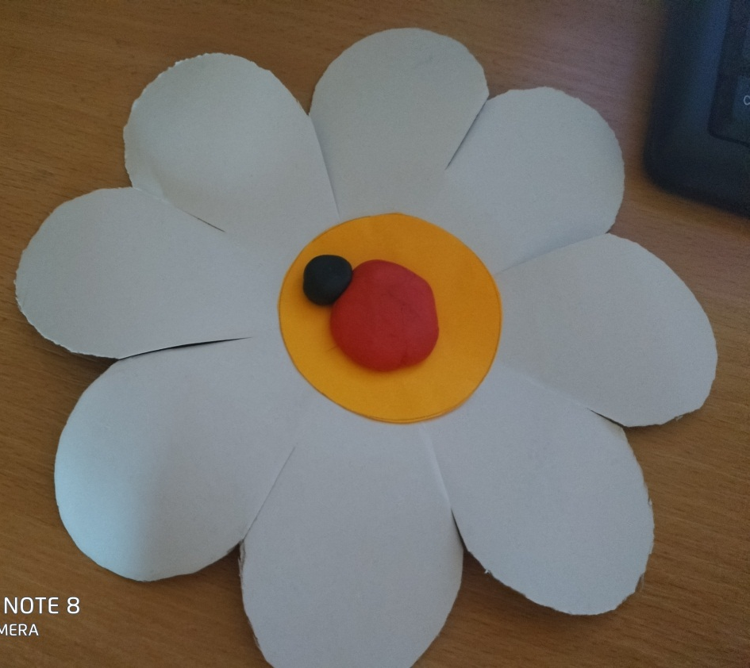
Затем, я беру пластилин чёрного цвета и отщипываю от него маленький кусочек-это будет головка, скатываю его так же в шар и прикрепляю к туловищу нашей божьей коровки.

Slide 24
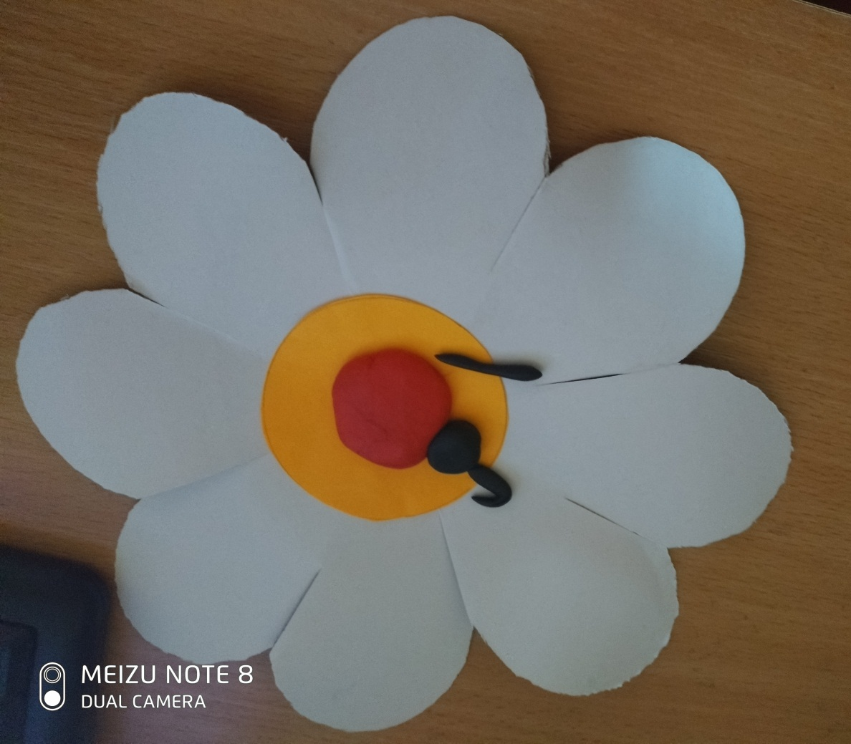
Ещё нужно сделать усики. Я отщипываю два примерно одинаковых кусочка пластилина чёрного цвета и раскатываю их в жгутик, прикрепляю к голове и примазываю.

Slide 25
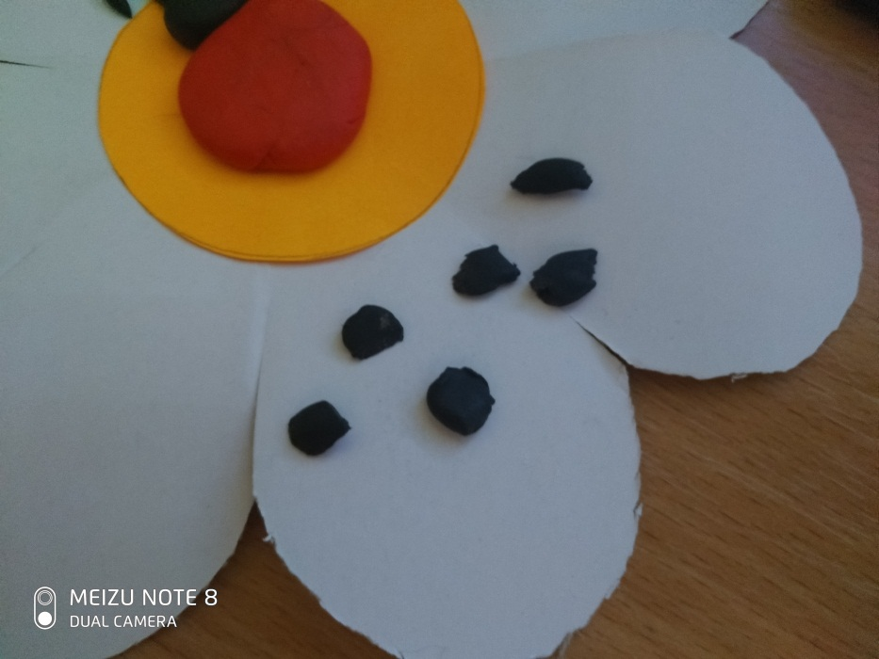
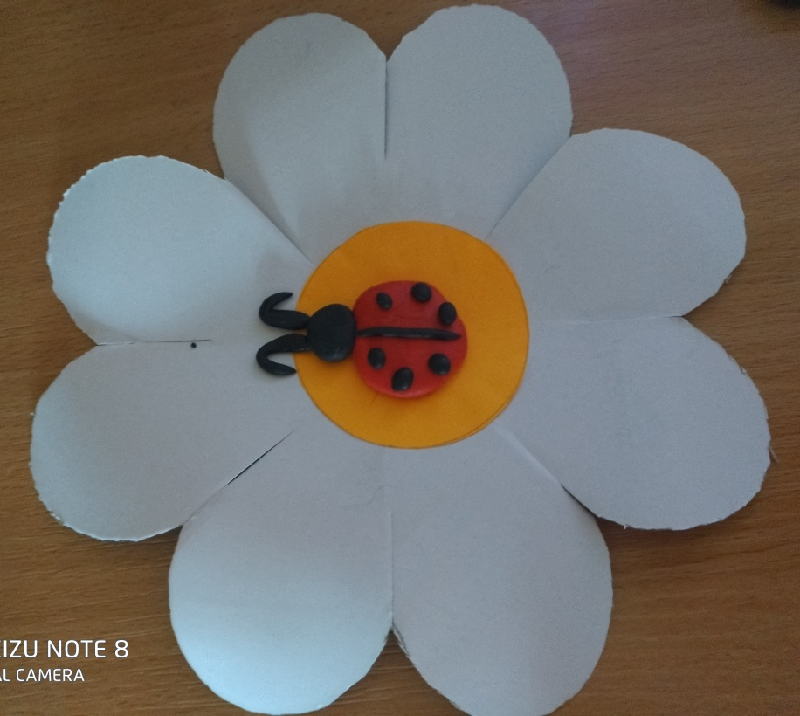
Осталось совсем немного, добавить на тело чёрных точек.
Вот так, моя божья коровка готова.

Slide 26
А что получилось у тебя?

Slide 27
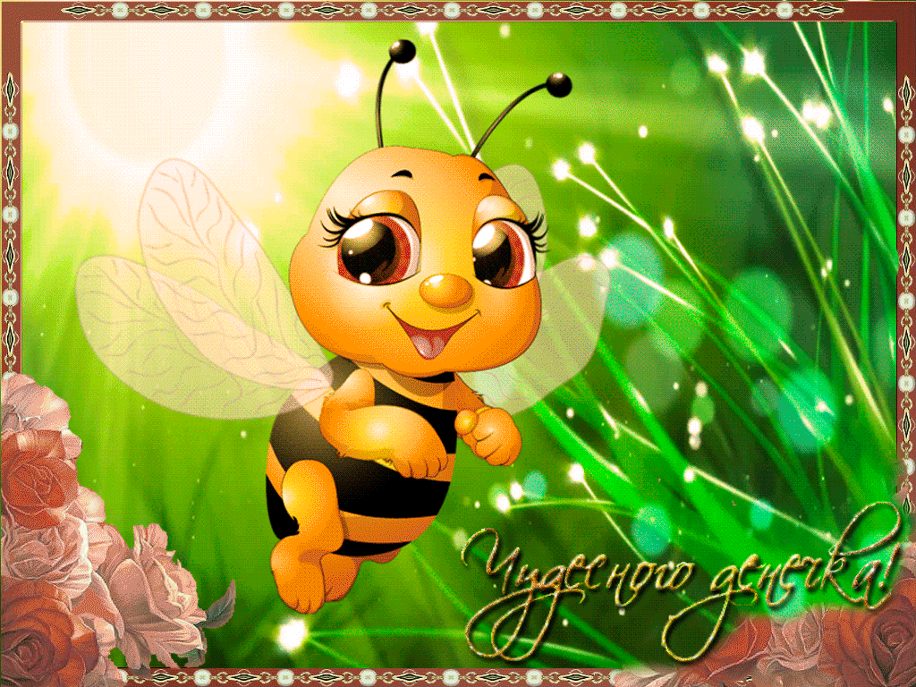
До новых встреч!

